Slide 1
Модерн
Зарождение и становление модерна как эпохи и стиля.

Slide 2
Модерн – что это?
Модерн (франц. moderne, лат. modernus – новый, современный) – это период развития европейского искусства на рубеже XIX-XX веков, который включал различные художественные течения и школы. Основной целью модерна стало объединение в антиэклектическом движении – стремлении противопоставить свое творчество эклектизму предыдущего периода.
Модерн как течение существовал не долго, и имеет достаточно четкие хронологические границы: от конца 1880-х годов до 1914 года.

Slide 3
Отличительные особенности модерна:
отказ от прямых линий и углов в пользу более естественных, «природных» линий;
применение новых технологий (например, сложные железобетонные конструкции), использование металла, стекла.;
широкое использование прикладного искусства;
Модерн стремился сочетать художественные и утилитарные функции создаваемых произведений, вовлечь в сферу прекрасного все сферы деятельности человека.

Slide 4
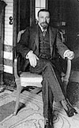
Модерн в архитектуре
Одним из первых архитекторов, работавших в стиле модерн, был бельгиец Виктор Орта. Первой самостоятельной работой Виктора Орта стали три дома в родном городе Гента. Потом появился ряд домов в Брюсселе, а также особняк Тасселя.

Slide 5
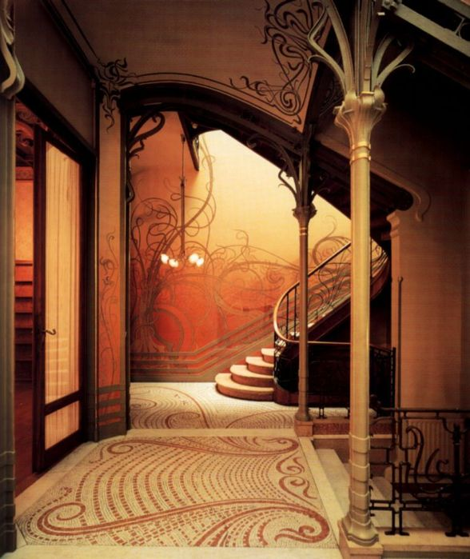
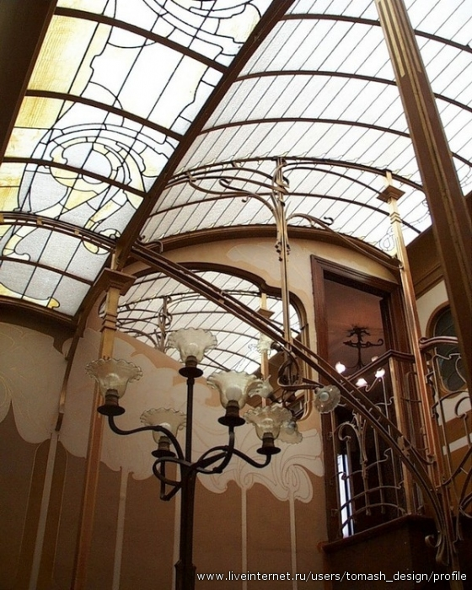
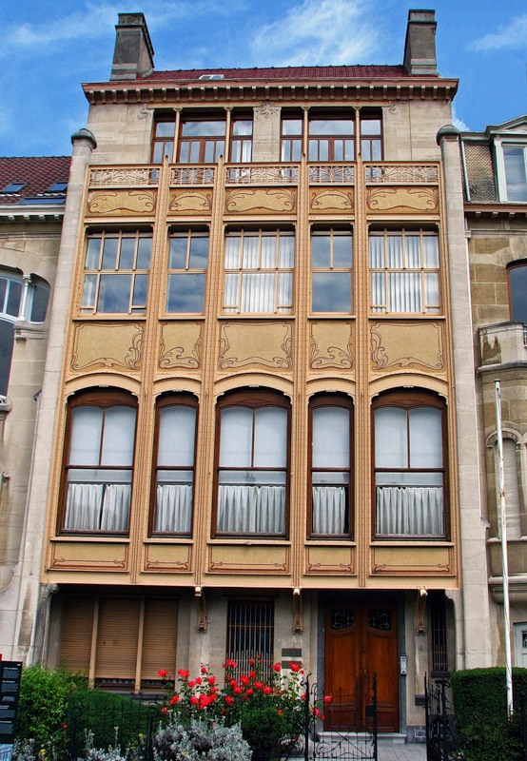
Особняк Тасселя.
Дом-студия Виктора Орта. Брюссель.
Отель Ван Этвельде.

Slide 6
В своих проектах он активно использовал новые материалы, в первую очередь, металл и стекло. Несущим конструкциям, выполненным из железа, он придавал необычные формы, напоминающие какие-то фантастические растения. Лестничные перила, светильники, свисающие с потолка, даже дверные ручки — все тщательно проектировалось в едином стиле.

Slide 7
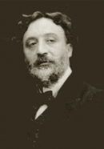
Во Франции идеи модерна развивал Эктор Гимар, создавший, в том числе, входные павильоны парижского метро.

Slide 8
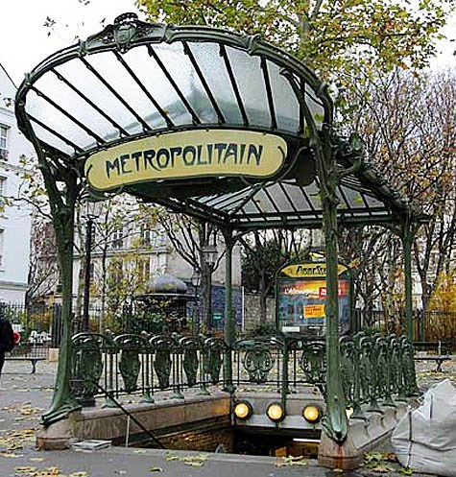
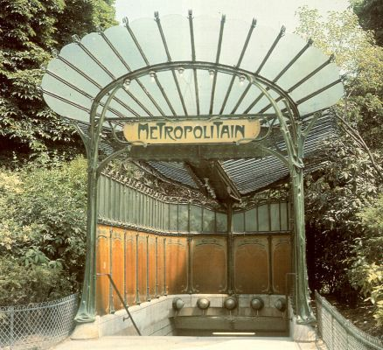
Входные повильоны парижского метро (около 1900 г.)

Slide 9
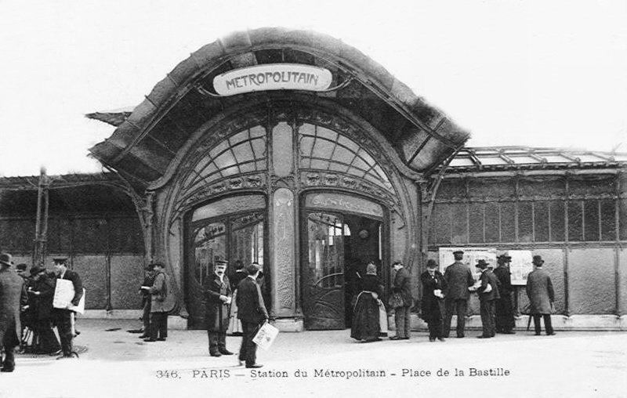
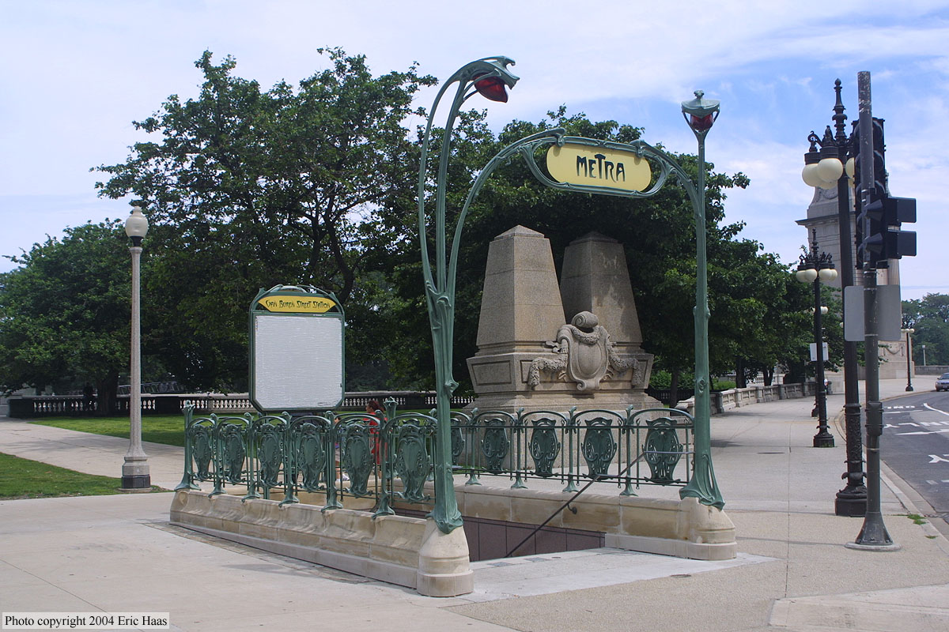

Slide 10
Современная архитектура в стиле модерн.
Точные характеристики и истоки современной архитектуры в стиле модерн по-прежнему не известны. Считается, что ее зарождение и первые разработки этого стилевого решения начались в начале 20 века. Многие архитекторы заинтересовались этим направлением, однако не все разработки воплотились "в жизнь" в наступившем столетии. Считается, что современный стиль архитектуры разработан в результате социальных и политических революций.

Slide 11
Многообразие форм и конструкций в современной архитектуре, обусловлено в первую очередь технологическими и конструкторскими разработками. Кроме того, наличие новых строительных материалов, таких как железо, сталь, бетон и стекло.
Наиболее часто используемые материалы в архитектуре - это стекло на фасаде, сталь для внешней поддержки, для полов и внутренней поддержки. Использование этих материалов наиболее очевидно в конструкции небоскребов.

Slide 12
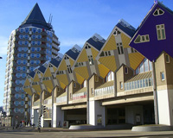
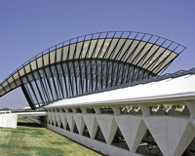
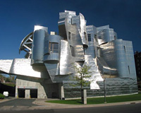
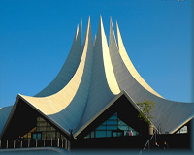
Современная архитектура модерна.

Slide 13
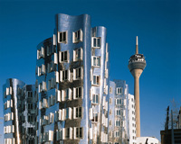
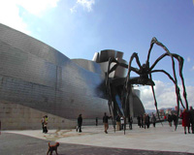
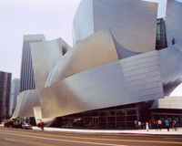
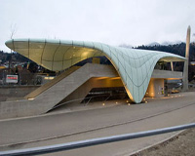

Slide 14
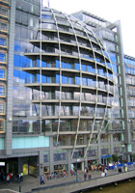
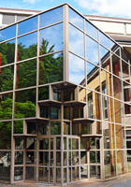
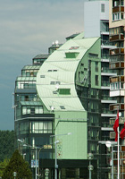
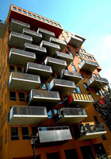
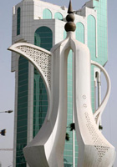
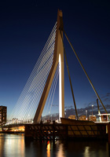

Slide 15
Модерн в интерьере.
Большое внимание уделялось не только внешнему виду зданий, но и интерьеру, который тщательно прорабатывался. Все конструктивные элементы: лестницы, двери, столбы, балконы — художественно обрабатывались. Интерьеры в стиле модерн прекрасно вписываются в пространство современных квартир - ему прекрасно соответствуют большие пространства, популярность оригинальных и не консервативных дизайнерских решений, стремление к упрощению и рационализации без ущерба изяществу.

Slide 16
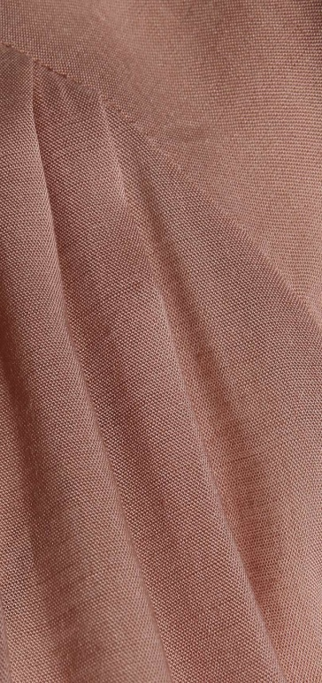
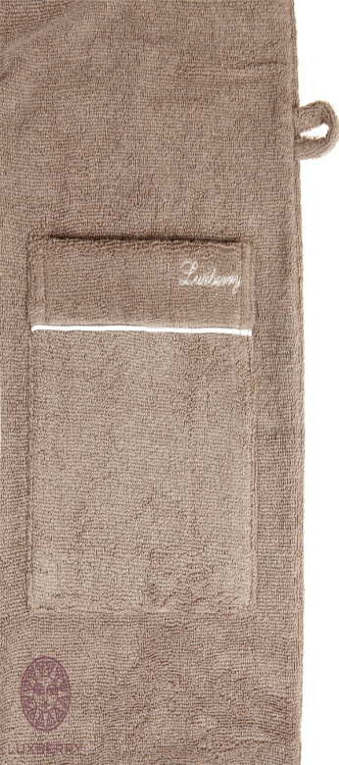
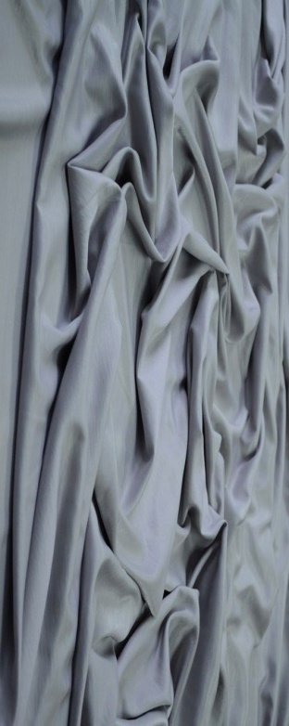


Основные признаки:
1. Преобладающие и модные цвета
Приглушенные цвета — цвет увядшей розы и табачные, жемчужно-серые, серо-голубые, пыльно-сиреневые тона

Slide 17
2. Линии стиля модерн
Отказ от прямых линий, плавность, текучесть линий, подражание природным формам растений. Часто отказ от симметрии.
3. Формы модерна
Плавность и текучесть форм, отказ от симметрии, вертикальные, стремящиеся ввысь доминанты, перетекание форм одна в другую.

Slide 18
4. Характерные элементы интерьера модерна
Сочетание плоскостей, гнутая мебель. Мозаика, эмаль, золотой фон, расчеканенная медь и латунь
5. Конструкции стиля модерн
Часто каркасные (несущим элементом является стальной каркас)

Slide 19
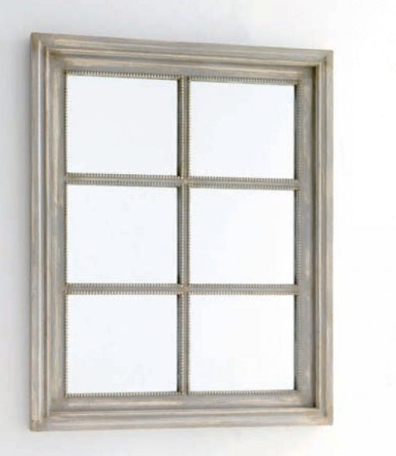
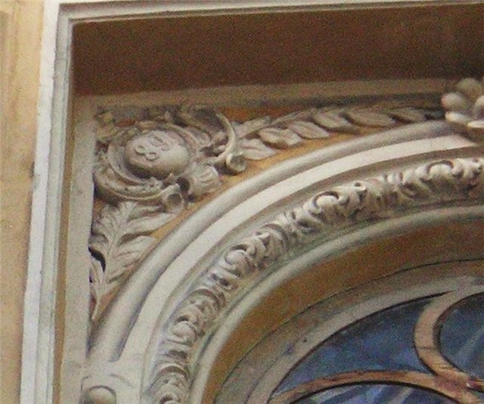
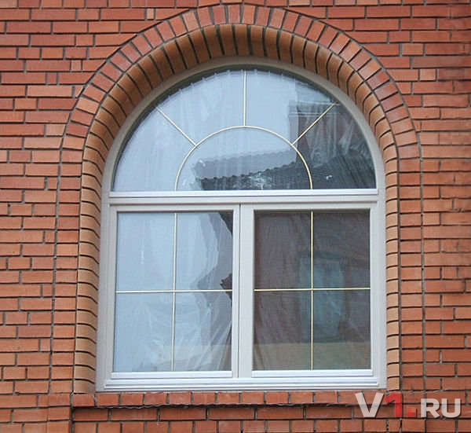
6. Окна стиля модерн
Прямоугольные, удлиненные вверх, часто с богатым растительным декором, иногда арочные, «магазинные окна» — широкие, наподобие витрин.

Slide 20
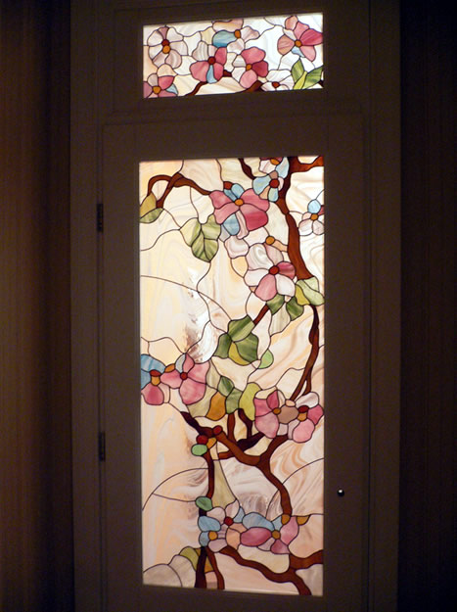
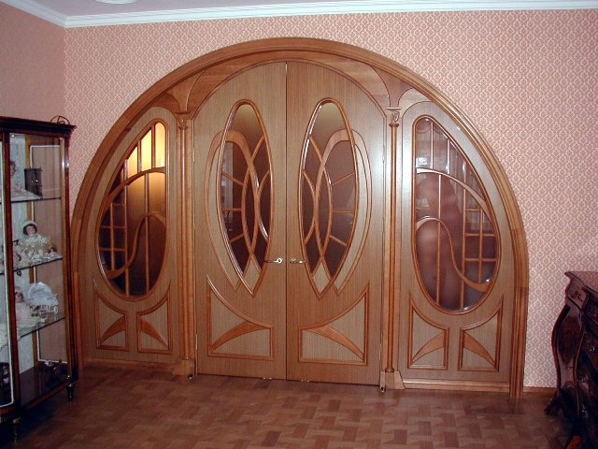
7. Двери стиля модерн
Прямоугольные, часто арочные. Чаще всего плоской формы, с мозаичным орнаментом, декорированные.

Slide 21
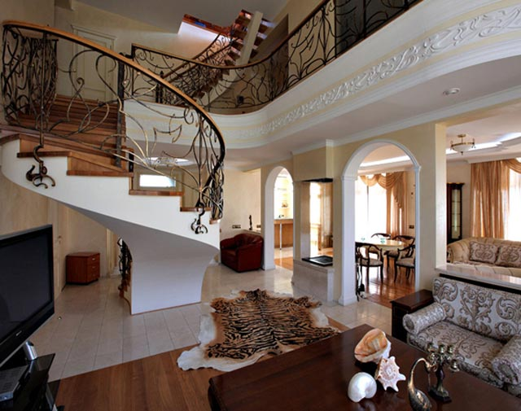
Пенхаус в стиле ар-нуво

Slide 22
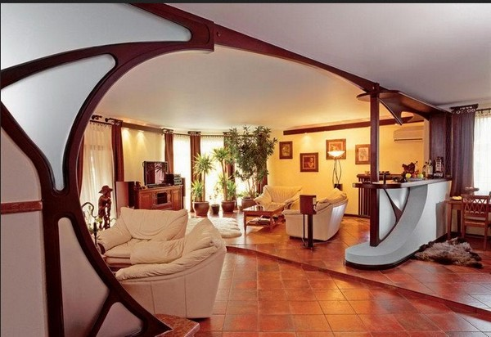
Гостиная в стиле модерн.

Slide 23
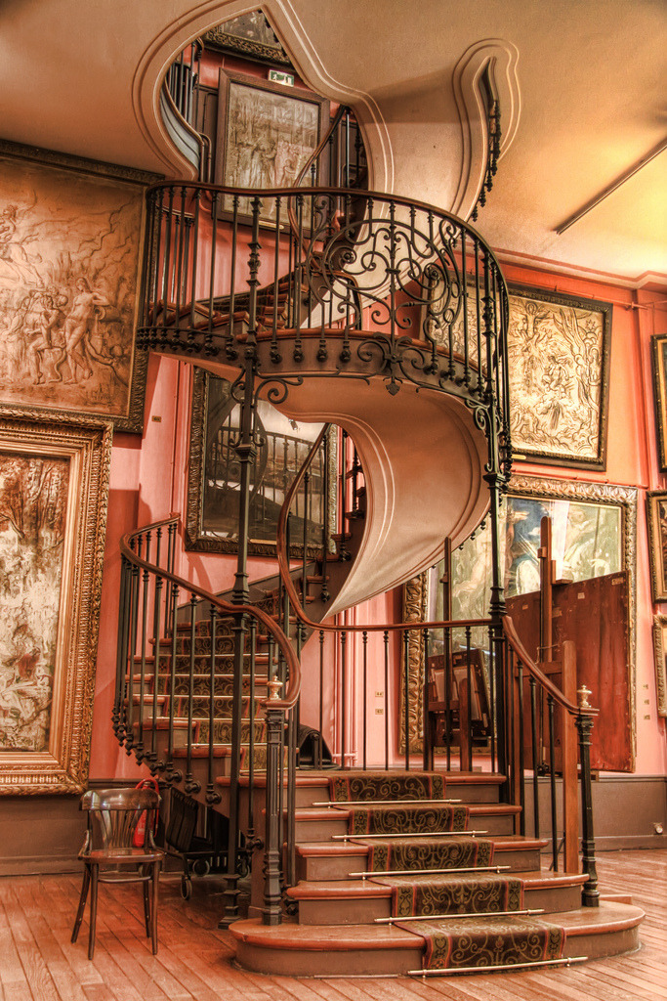
Модерн - лестница Густава Моро

Slide 24
Основной принцип стиля модерн – динамическое равновесие, воплощенное в обтекаемых гибких формах. Мебель в стиле ﻿﻿﻿﻿модерн проста и функциональна. Корпусная мебель различного назначения – шкафы, комоды, полки – могла быть прямоугольной, но с обязательным “эстетством”: матовым остеклением, изящной фурнитурой. В изгибах подлокотников и рисунке ножек мягкой мебели также прослеживался намек на гнутые линии, зачастую каркасы повторяли переплетение ветвей растений, формы тел животных или насекомых.
Отделочные материалы декора – обои, текстиль, щедро украшались изображениями стилизованных цветов, листьев, насекомых.

Slide 25
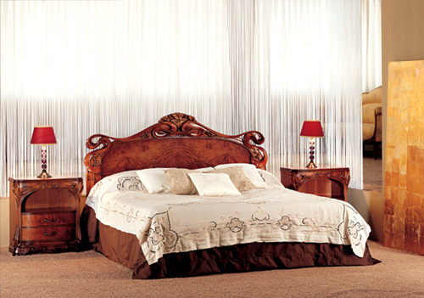
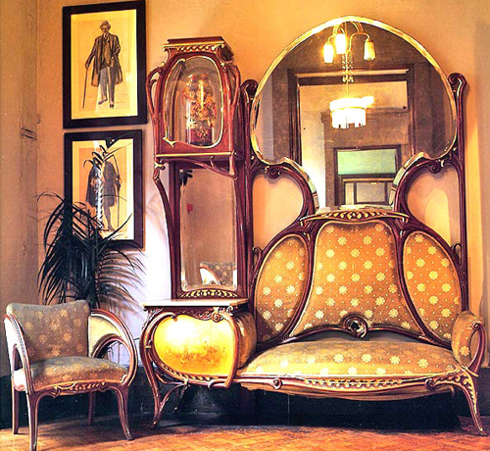
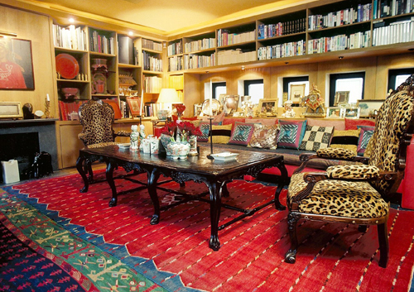

Slide 26
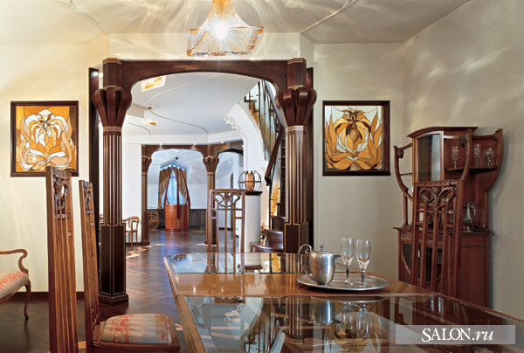
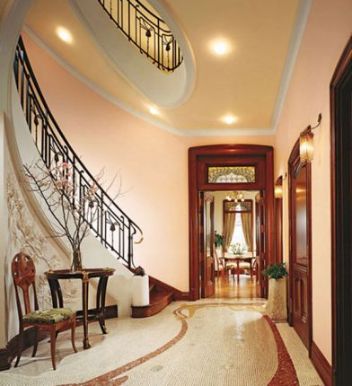
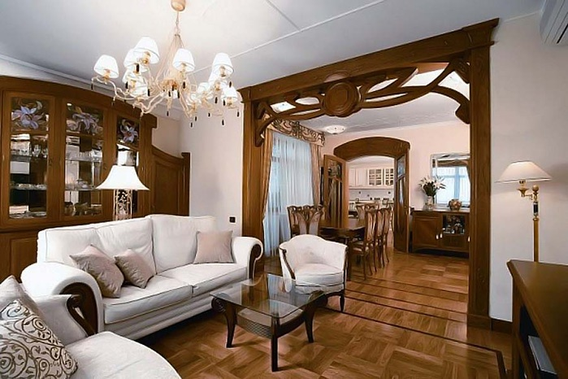

Slide 27
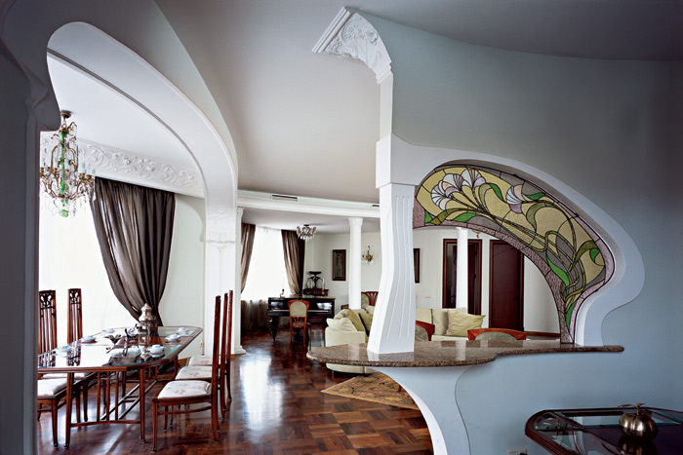
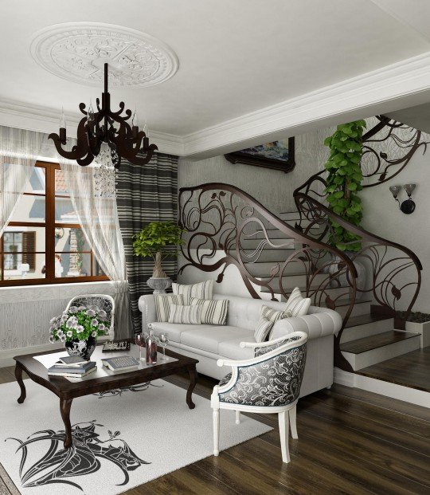
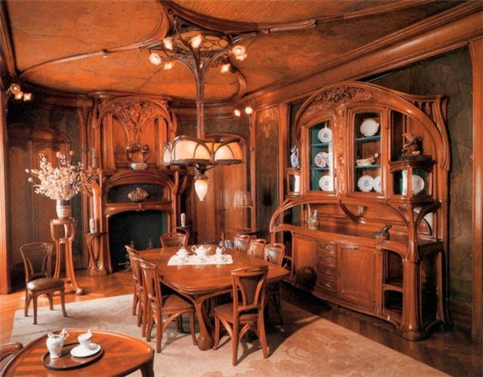

Slide 28
Обои, выполненные в стиле модерн, вобрали в себя и элементы щпалер и росписи, носившей символический характер. Популярны растительные, нежные цветочные орнаменты, вязь. Особенно популярной в это время становится стеклянная, керамическая и из других материалов мозаика. Из мозаики выкладывались превосходные картины, служащие украшением стен и полов комнат и других помещений. Особенно ценится в модерне то, что в этом стиле отлично гармонируют между собой совершенно разные материалы, в числе которых можно назвать металл и камень, дерево и стекло, роспись и обои.

Slide 29
Основными цветами этого стиля являются естественные природные оттенки, придающие интерьеру легкость и романтичность.
Освещение в помещениях, выполненных в стиле модерн, стараются выполнять нежно приглушенным, которое создает атмосферу романтики и уюта.

Slide 30
Знаменитые архитектурные сооружения стиля модерн. Их создатели.

Slide 31
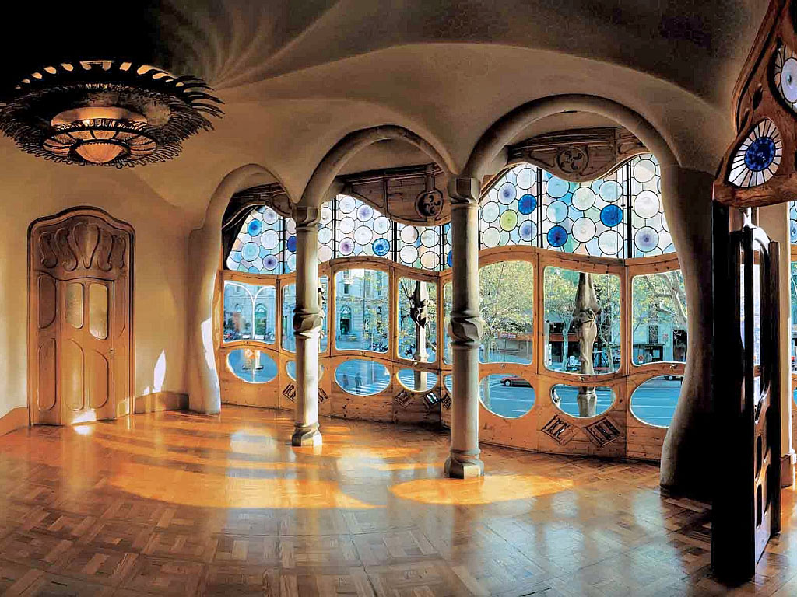
Антонио Гауди
Дом Бальо Casa Batllo также извествен, как «Дом Костей»

Slide 32
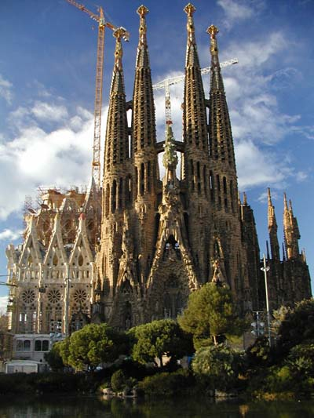
Антонио Гауди
Церковь Святого Семейства Temple Expiatori de la Sagrada Familia

Slide 33
Антонио Гауди-и-Корнет
Великий архитектор, ниспровергатель авторитетов и законодатель мод. Модернист, творивший вне устоявшихся стилей. Человек, который почти не работал с чертежами. Архитектор, специалист, в основе труда которого лежит скрупулезный математический расчет (а так оно и было), Гауди пользовался набросками здания в импрессионистском стиле. То есть общие очертания, форма, но ни дотошной детализации, ни конструктивных элементов. Главным его инструментом были воображение, интуиция и... вычисления в уме. Можно сказать, он был Эйнштейном в архитектуре.

Slide 34
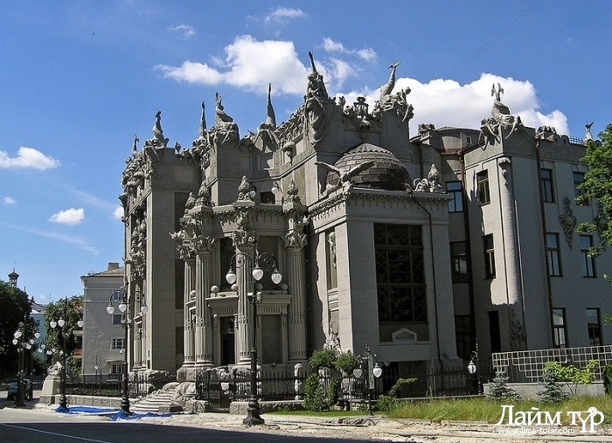
Городецький Владислав Владиславович
Дом с химерами

Slide 35
Городецький Владислав Владиславович (1863—1930)
Самыми известными его творениями стали городской музей древностей и искусств, караимская кенаса, костел святого Николая, и знаменитый дом с химерами, в котором он прожил несколько лет.
Помимо создания архитектурных проектов Городецкий проявлял свой творческий талант и в других областях — увлекался ювелирным делом, писал акварели, делал гравюры, создавал дизайн костюмов для актеров театра Соловцова и для своей жены Корнелии.

Slide 36
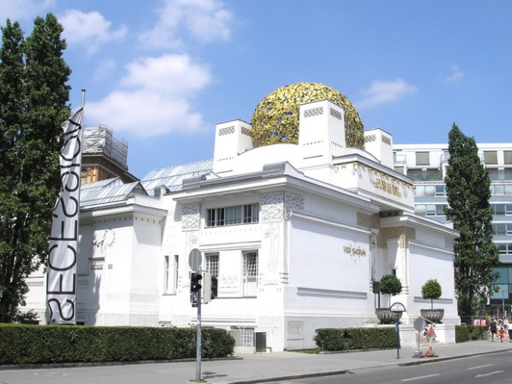
Йозеф Мария Ольбрих
Выставочное здание Венского сецессиона в Вене.

Slide 37
Йозеф Мария Ольбрих
(1867-1908)
Австрийский архитектор, мастер модерна, автор выставочного здания Венского сецессиона в Вене. Сооружениям Ольбрих свойственны сочетание в объёмно-пространственной композиции функционального и декоративного начал, ясность и законченность силуэта, оживление больших чётких плоскостей ритмом окон различной конфигурации, немногочисленными горизонтальными и вертикальными тягами, использованием полихромии, иногда — геометрического или схематизированного растительного орнамента.

Slide 38
Спасибо за внимание!

